Slide 1

Andre Noel

Slide 2
Resumo
Introdução
Sintaxe básica
Manipulação de elementos
CSS e inspeção de elementos
Eventos
Efeitos
Animações

Slide 3
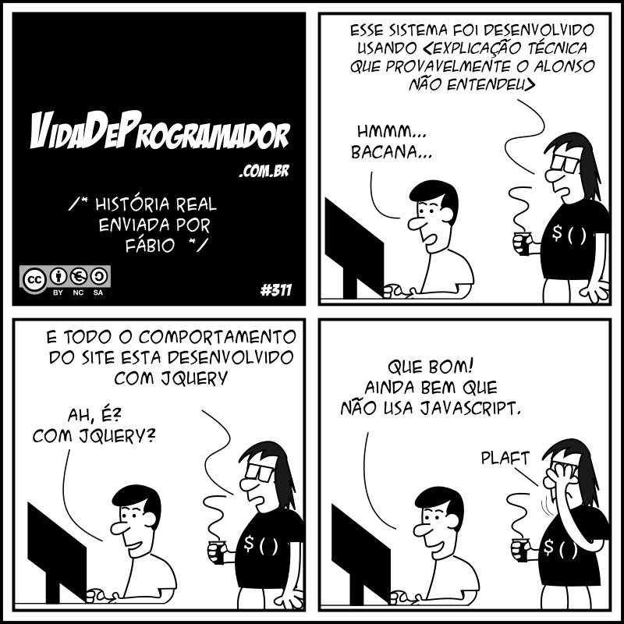
Introdução

Slide 4
O que é?
Biblioteca JS
Software Livre e Aberto
Foco em simplicidade
Leve
Crossbrowser

Slide 5
Simplicidade
“O foco principal da biblioteca jQuery é a simplicidade. Por que submeter os desenvolvedores ao martírio de escrever longos e complexos códigos para criar simples efeitos?”
  John Resig, no prefácio do livro jQuery in Action

Slide 6
jQuery é JavaScript!
“Posso misturar jQuery e JavaScript?”
Não precisa conhecer muito de JS
Usa os seletores de CSS

Slide 7
Pra que serve?
Interatividade e dinamismo
Adicionar efeitos e animações
Acessar e manipular o DOM
Buscar informações no servidor sem recarregar a página (ajax)
Prover interatividade

Slide 8
Pra que serve?
Alterar conteúdos
Modificar a apresentação e estilização
Simplificar tarefas específicas de JS
Realizar outras tarefas relacionadas

Slide 9
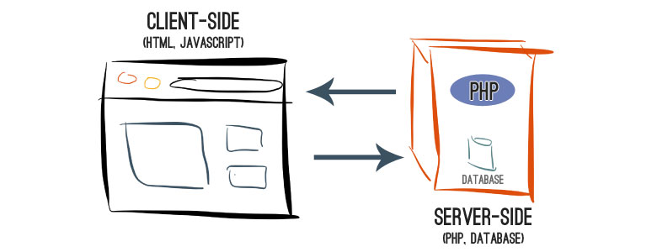
Cliente x Servidor

Slide 10
Em conformidade com os padrões web
W3C
Qualquer SO e navegador
Total suporte a seletores CSS3

Slide 11
Características
Utiliza seletores CSS
Arquitetura compatível com plugins e extensões
Indiferente a inconsistências de renderização
Capaz de interação implícita
Admite programação encadeada
Extensível

Slide 12
Como instalar
Download de 1 arquivo
<script type="text/javascript" src="jquery-2.2.0.min.js"></script>

Slide 13
Um pouco de JS
ex1.html

Slide 14
Sintaxe básica
jQuery(<seletor>)
$(<seletor>)
  $('h1')
  $('p')
  $('#rodape') → pelo id do elemento
  $('.post') → pela classe dos elementos
  $('body p:nth-child(3)')

Slide 15
Encadeamento
$('div').children('p').fadeOut().addClass('xpto')
  “Construtor, encontre todos os elementos parágrafos que sejam filhos dos elementos div, neles aplique um efeito de esmaecimento (fadeOut) e adicione a classe 'xpto'”
  Cada método retorna um objeto pronto para receber outro método

Slide 16
.each()
Executa uma função sempre que encontrar um elemento do conjunto

Slide 17
.length
O número de ocorrências do elemento alvo
$('div').length

Slide 18
.eq(posição)
$('li').eq(2).css('color', 'red')

Slide 19
Seletores
$(document)
$('p')
$('#id')
$('.classe')
$('p, .cor, li')
$('div p')
$('div > p')
$('div + p')
$('div ~ p')
$('p:first')
$('p:last')
$('li:not(li:first)')
$('tr:even')
$('tr:odd')

Slide 20
Seletores
$('tr:eq(3)')
$('tr:gt(3)')
$('tr:lt(3)')
$(':header')
$('p:contains(texto)')
$('p:has(strong)')
$('p:parent')
$(':hidden')
$(':visible')
$('p[title=”bla”]')
$('p[title!=”bla”]')
$('p[title^=”bla”]')
$('p[title$=”bla”]')
$('p[title*=”bla”]')

Slide 21
Manipulação de elementos
Manipulação de atributos gerais
  .attr('title') ←recuperação
  .attr({atributo:valor})
    $('img').css('display', 'block').attr({
    src:”arquivo.jpg”,
    alt:”Foto”
    });
  .attr(atributo, valor)
  .removeAttr(atributo)

Slide 22
Manipulação de elementos
Classes
  .addClass(nome-da-classe)
  .hasClass(nome-da-classe)
  .removeClass(nome-da-classe)
  .toggleClass(nome-da-classe)

Slide 23
Manipulação de elementos
HTML
  .html() ←recuperação
  .html(valor) ←alteração

Slide 24
Manipulação de elementos
Textos
  .text() ←recuperação
  .text(valor) ←alteração

Slide 25
Manipulação de elementos
Valores
  .val() ←recuperação
  .val(valor) ←alteração

Slide 26
Manipulação de elementos
Conteúdos
  .append(conteúdo)
  .appendTo(alvo)
  .prepend(conteúdo)
  .prependTo(alvo)
  .after(conteúdo)
  .insertAfter(alvo)
  .before(conteúdo)
  .insertBefore(alvo)
  .wrap(html)
  .wrap(elemento)
  .wrapAll(html)
  .wrapAll(elemento)

Slide 27
CSS e inspeção de elementos
.css(propriedade)
.css(propriedade, valor)
.css({propriedade: valor, propriedade: valor})

Slide 28
Eventos
window.onload → $(document).ready()
  Funciona tão logo a árvore esteja carregada
  Não precisa carregar todos os componentes

Slide 29
Eventos
.blur()
.change()
.click()
.dblclick()
.error()
.focus()
.keydown()
.keyup()
.keypress()
.mousedown()
.mouseup()
.mouseover()
.mouseout()
.mousemove()

Slide 30
Eventos
.resize()
.scroll()
.select()
.submit()
.unload()

Slide 31
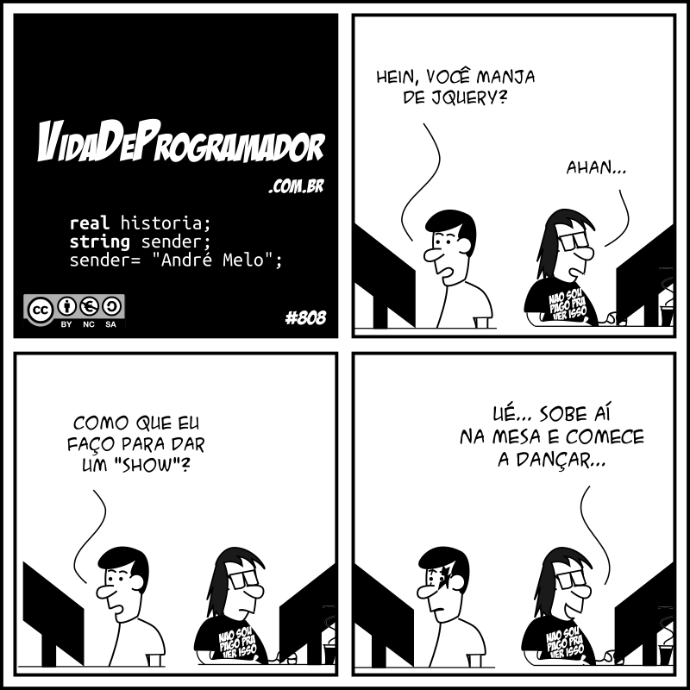
Efeitos
.show()
.hide()

Slide 32
Efeitos
.show()
.hide()
.toggle()
.slideDown()
.slideUp()
.slideToggle()
.fadeIn()
.fadeOut()
.fadeTo()

Slide 33
Animações
.animate()
.animate({height: “200px”}, 500)

